Slide 1
МЕДИЦИНСКИ УНИВЕРСИТЕТ – ПЛЕВЕН
ФАКУЛТЕТ „МЕДИЦИНА“
ЦЕНТЪР ЗА ДИСТАНЦИОННО ОБУЧЕНИЕ
Лекция №29
Кардиомиопатии. Перикардити. Патология на интервенционалната терапия.
Доц.д-р Иван Иванов, дм
Notes:
1

Slide 2

Кардиомиопатии

Slide 3
Кардиомиопатия
В буквален превод (болест на сърдечния мускул) -почти всяко сърдечно заболяване, но в практиката е приет, че терминът се отнася до това сърдечно заболяване, дължащо се на първично увреждане (абнормалитет) на миокарда.

Slide 4
Класификация на кардиомиопатиите
Бива три типа:
Дилатативна кардиомиопатия
Хипертрофична кардиомиопатия
Рестриктивна кардиомиопатия

Slide 5
Етиология на дилатативната и хипертрофичната кардиомиопатия
Дилатативна
+ генетични (свързани с мутации в гени, кодиращи компоненти на саркомерите, митохондриални структури и цитоскелета)
+негенетични – след възпаление,
след токсични въздействия, свързани с (бременност и) раждане.
Хипертрофична
+ генетични (свързани с мутации в гени, кодиращи компоненти на саркомерите)
Robbins and Cotran Pathologic Basis of Disease, Professional Edition, 8th Edition

Slide 6
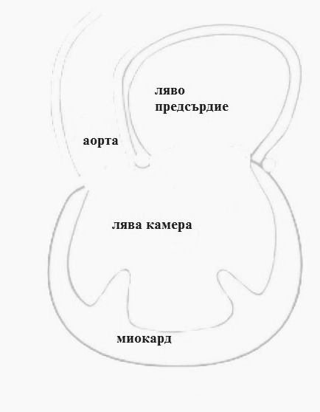
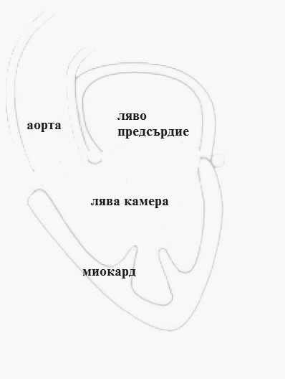
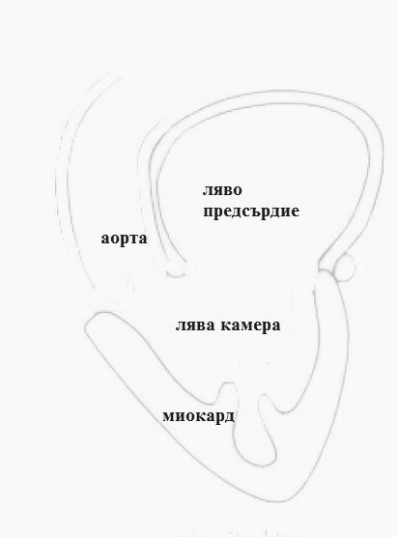
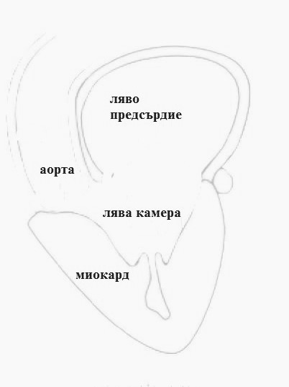
Контур на лявата сърдечна половина при:
дилатативна кардиомиопатия
рестриктивна кардиомиопатия
сърце, без патологични промени
хипертрофична кардиомиопатия
Robbins and Cotran Pathologic Basis of Disease, Professional Edition, 8th Edition

Slide 7
Дилатативна кардиомиопатия
Форма на кардиомиопатия характеризираща се с прогресивна сърдечна хипертрофия, дилатация и контрактилна (систолна) дисфункция. Известна е и под названието конгестивна кардиомиопатия.

Slide 8
Дилатативна кардиомиопатия макроскопска находка
Сърцето тежи до 2-3 пъти над нормалното, с увеличени размери, дилатация на камерите и отпуснато.
Дебелината на миокарда варира, - по-малка; по-голяма или близка до нормалната
Наблюдават се мурални (пристенни) тромби.
Обичайно не се наблюдава първично засягане на клапния апарат. В някои случаи – релативна митрална и трикуспидална регургитация.
Коронарните съдове обичайно не са значимо стеснени.

Slide 9
Дилатативна кардиомиопатия микроскопска находка
Тежестта на хистологичната картина не винаги е свързана с тежестта на клиничното протичане (и прогнозата за изхода от заболяването).
Голяма част от кардиомиоцитите са с белезите на миокардна хипертрофия
Наблюдават се интерстициална и ендокардна фиброза; ограничени полета на субендокардно цикатризиране.

Slide 10
Хипертрофична кардиомиопатия
Състояние характеризиращо се с миокардна хипертрофия, нарушение на диастолното пълнене и при около 30% от случаите интермитентни (с прекъсвания, непостоянни) нарушения (обструкции) на изходящия тракт на лявата камера.

Slide 11
Хипертрофична кардиомиопатия макроскопска находка
Сърцето е с увеличено тегло
“мускулесто”, хиперконтрактилно (съкащаващо се с голяма сила)
Асиметрична септална хипертрофия - междукамерната преграда е неравномерно задебелена спрямо миокарда на останалата вентрикуларна стена (съотношение дебелина на септум/ миокардна стена >1.3).
Поради вдаването на задебеления септум, при срез вентрикулната кухина е с форма уподобяваща банан.
Често се наблюдава задебеляване на ендокарда в изходящия тракт на лявата камера

Slide 12
Хипертрофична кардиомиопатия микроскопска находка
Силно изразена миокардна хипертрофия. Напречният размер на кардиомиоцитите достига 40 m (при норма 15 m).
Произволно разпръснати снопчета от миокардиоцити.
Различно изразена интерстициална фиброза.

Slide 13
Рестриктивна кардиомиопатия
Състояние, за което е характерно първично намаляване на камерния къмплайанс, водещо до намалено диастолно пълнене на камерите.

Slide 14
Рестриктивна кардиомиопатия макроскопска находка
Сърдечните камери са с близки до обичайните размери, в някои сучаи леко увеличени
Сърдечните кухини са с близки до обичайните размери
Миокарда е с плътна консистенция

Slide 15
Рестриктивна кардиомиопатия микроскопска находка
Характерна е неравномерна или дифузна фиброза варираща от лека до тежка
NB! Рестриктивните състояния (с известна етиологична причина) са със сходна макроскопска находка и хистология специфична за съответното заболяване.

Slide 16
Някои редки състояния протичащи сходно с рестриктивната кардиомиопатия
Ендомиокардна фиброза – Среща се при деца и млади възрастни в Африка
Характеризира се с:
Фиброза на камерния ендокард и субендокард която започва предимно върхово и прогресира към трикуспидалната и митрална клапи.
Льофлеров (Loeffler) ендомиокардит – с подобна картина на предходния и образуване на мурални тромби но не е ограничен в конкретен географски регион. Често сърдечните прояви са съпътствани от еозинофилия или еозинофилна левкемия.
Ендокардна фиброеластоза – рядко сърдечно заболяване с неизвестна етиология, характеризиращо се с :Фокално или дифузно фиброеластично задебеляване на ендокарда на лявата камера. Среща се при деца до 2 годишна възраст и рядко при възрастни. Често се съпътства от сърдечни аномалии.

Slide 17
Допълнителна информация и илюстрации
https://www.pathologyoutlines.com/topic/heartidiopathicrestrictive.html
https://www.pathologyoutlines.com/topic/heartdilated.html
https://www.pathologyoutlines.com/topic/heartHCM.html

Slide 18
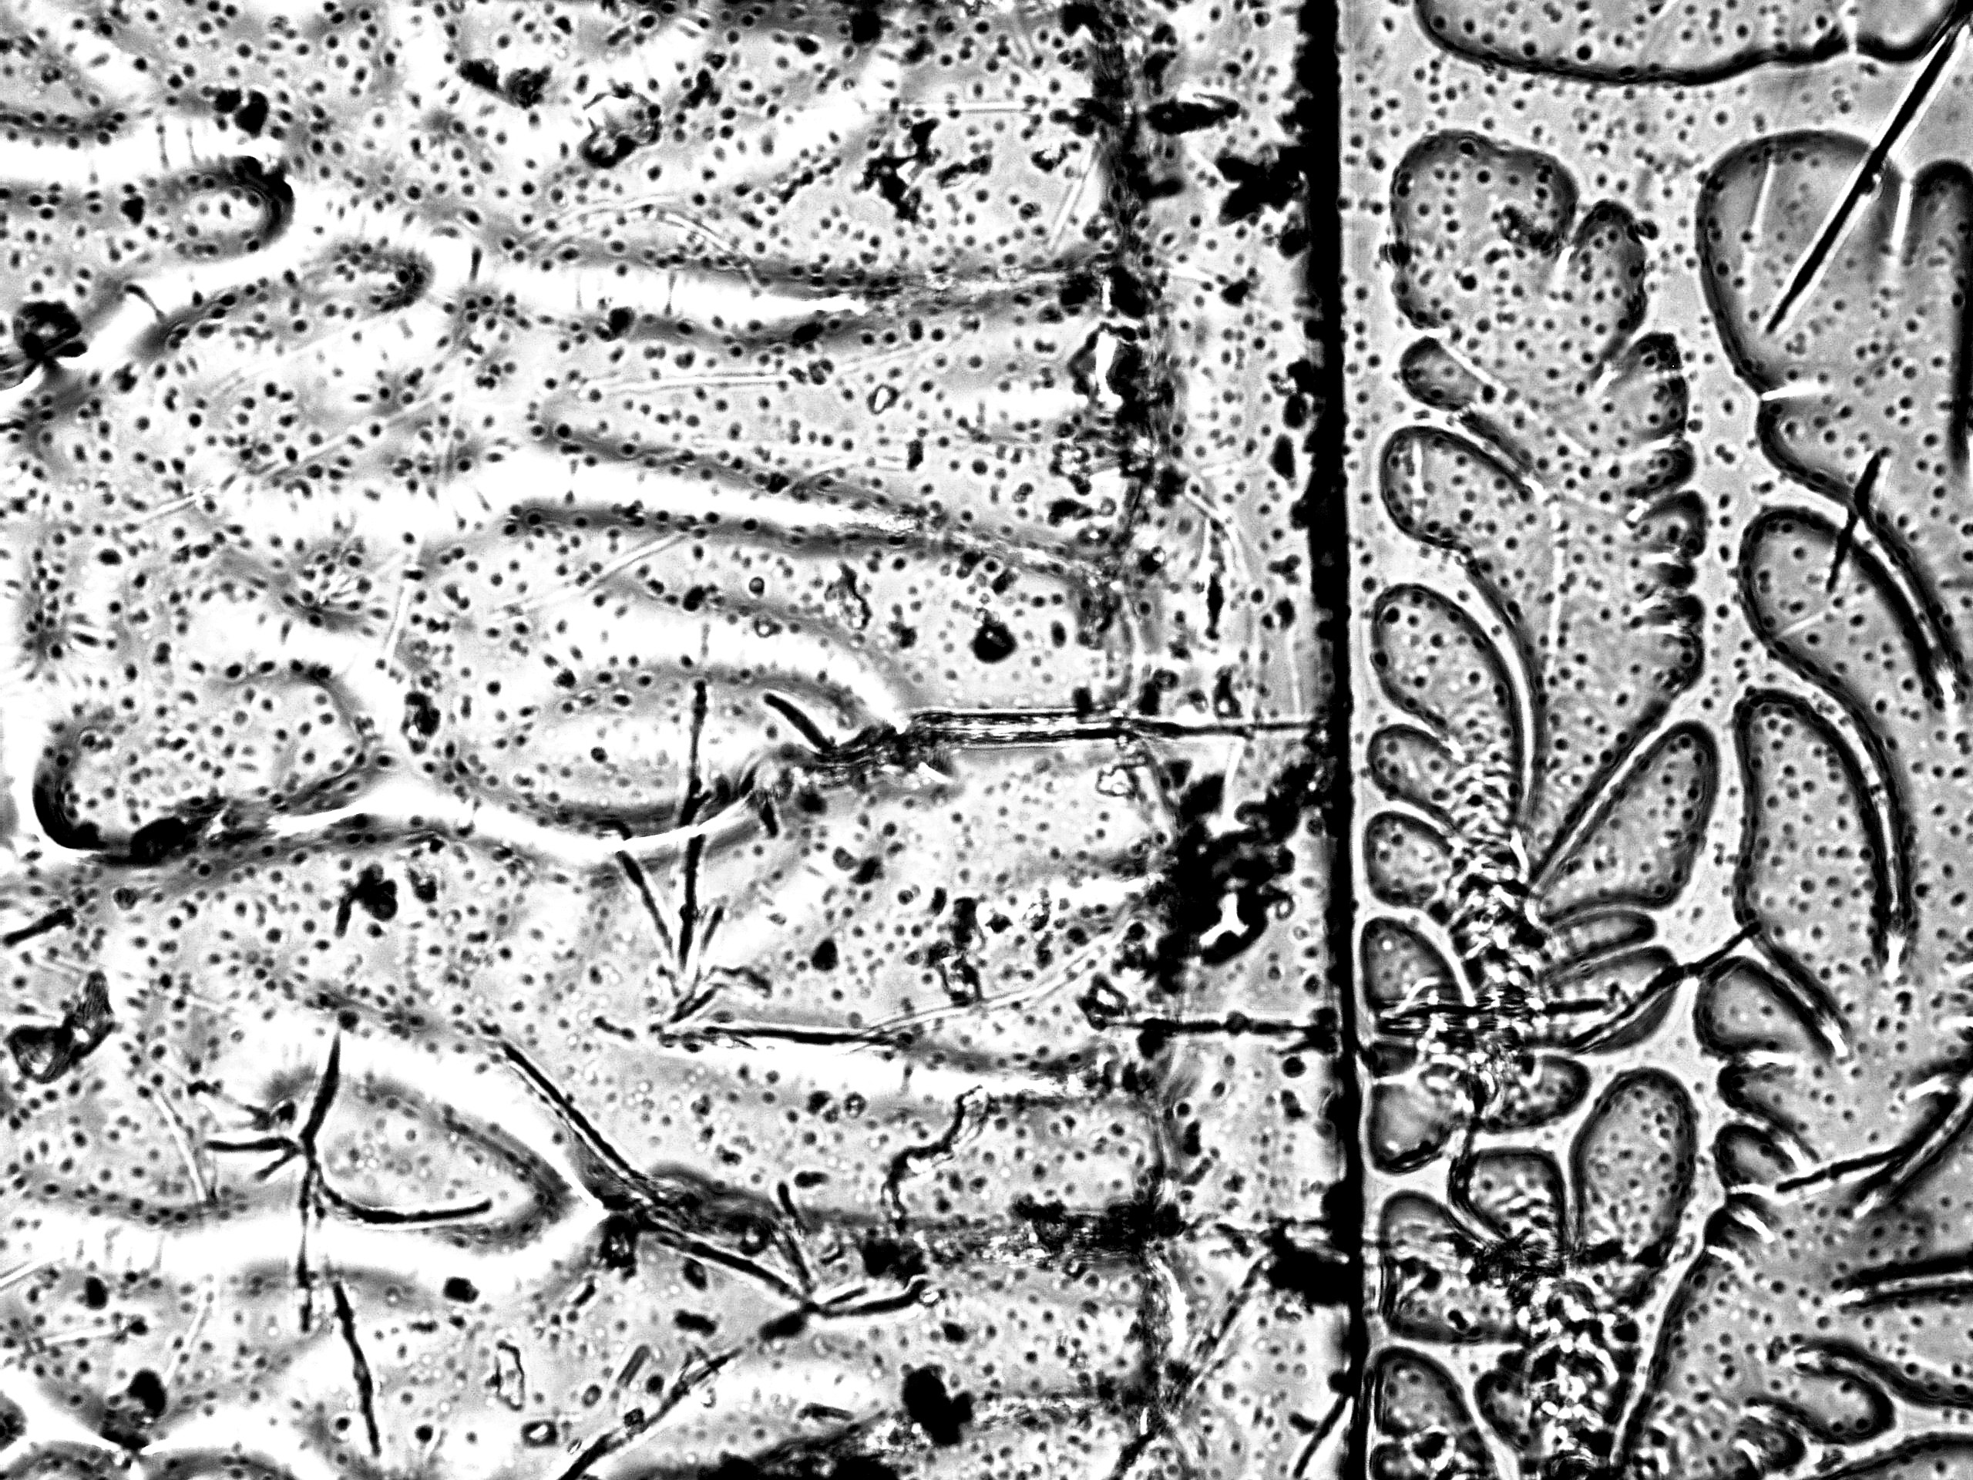
Перикардити

Slide 19
Заболявания на перикарда
Обичайно перикардните лезии са свързани със заболявания на сърцето или съседни структури, както и с протичането на някои системни заболявания

Slide 20
Етиологична класификация
Инфекциозни
Вирусни
Предизвикани от гноеродни бактерии
туберкулозни
гъбични
паразитни
С вероятен имунен механизъм
ревматични
При системен лупус еритематозус
При склеродермия
Последващ миокарден инфаркт (синдром на Dressler)
При лекарствена свръхчувствителност
Други
Последващ сърдечни операции
Миокарден инфаркт
Уремия
При неоплазии
След травма
След лъчеви (радиационни) въздействия

Slide 21
Форми на острия перикардит
Серозен перикардит
Фибринозен и серофибринозен перикардит
Гноен или супуративен перикардит
Хеморагичен перикардит
Казеозен перикардит

Slide 22
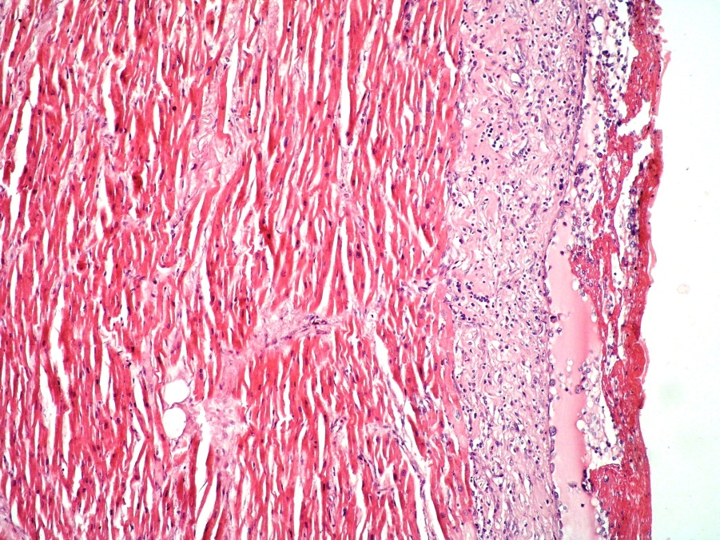
Фибринозен перикардит
myocardium
fibrinous exudate
pericardium
100x

Slide 23
Резолюция при перикардитите
Адхезивни медиастинопатии - Перикардната торбичка е облитерирала и се наблюдават фиброзни сраствания към съседни структури
Констриктивен перикардит-
Сърцето е обгърнато от плътна фиброзна или фиброкалцинозна обвивка, която влошава диастолното пълнене (подобно на рестриктивната кардиомиопатия).

Slide 24
Констриктивен перикардит
На лице са данни за преживян фибинозно – гноен, хеморагичен или казеозен перикардит.
Наблюдава се влошено диастолно пълнене и намален ударен обем при липса на значима хипертрофия и дилатация.

Slide 25
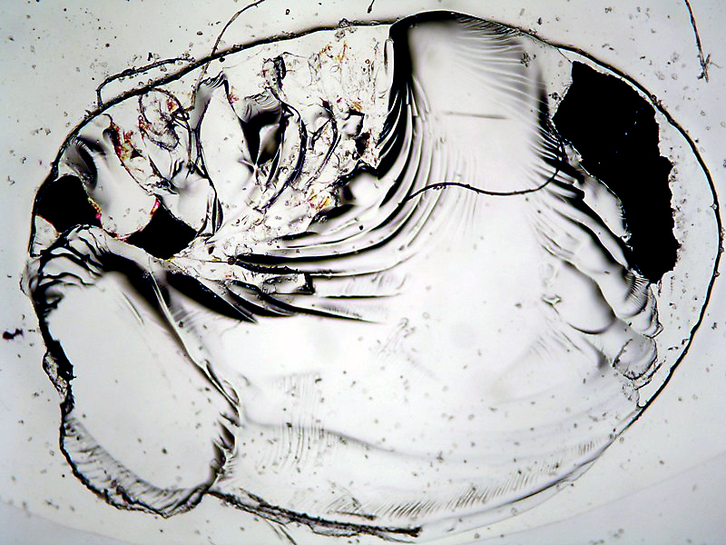
Интервенционална терапия

Slide 26
Коронарен байпас
Разпространена оперативна намеса, целяща възстановяване на коронарния кръвоток (прекъснат или редуцират значимо от проксимална коронарна стеноза). Като транспланти се използва обичайно v saphena или а. мамариа интерна (при която усложнения се наблюдават по-рядко).
Оперативната смъртност е ниска.
Усложнения от страна на транспланта:
ранна тромбоза
интимална хиперплазия (концентрична пролиферация на фибробласти гладкомускулни клетки и образуване на колаген в интимата на женозния трансплант)
атеросклероза в стената на венозния трансплант

Slide 27
Клапно протезиране
Клапните протези се разделят в две основни групи:
Тъканни - изработени от механична рамка, към която са прикрепени подходящо обработени ксеногенни тъканни платна. Тези платна са с добри хемодинамични характеристики, рядко предизвикват обструкции и тромботични усложнения.
.Най-чести усложнения :
Дегенерация на тъканите на протезата и калциноза на платната (при 20% - 30%) от протезираните пациенти за 10 годишен период.
Разкъсване на клапното платно
> риск от инфекциозен ендокардит
Механични клапи
Едно-или двулистни метални клапи, клапи с топче (caged-ball valves ). При тях се наблюдава склонност към тромбообразуване и изискват постоянна антикоагулантна терапия.
Най-чести усложнения :
• Тромбообразуване
Механични повреди (редки)
Случаи на отчупване на фрагменти от клапите и емболизация
> риск от инфекциозен ендокардит

Slide 28
Допълнителна информация и илюстрации
https://www.pathologyoutlines.com/topic/heartprostheticvalves.html

Slide 29
Сърдечна трансплантация
Отказ на трансплантираното сърце скоро след операцията – увредено още докъто е било в донорския организъм или по време на експлантацията.
Отхвърляне на транспланта – най значимото животозастрашаващо събитие последващо сърдечна трансплантация.

Slide 30
Отхвърляне на транспланта
Свръхостро отхвърляне – рядко, наблюдава се при кръвно-групова несъвместимост или тъканна несъвместимост (MHC – системата).
Остро хуморано отхвърляне – характерна с отлагане на имуноглобулини и комплекси на комплемента в съдовете и съпътстващ оток на ендотела (лоша прогноза)
Остро клетъчно отхвърляне – най-често наблюдавано. Има три форми - лека (с възпалителни инфилтрати от Т-лимфоцити перивазално и без некрози в миокарда)
- умерена (перивазални и интерстициални възпалителни инфилтрати и некрози )
- тежка форма (възпалителни инфилтрати, съдови увреждания и масивни некрози и интерстициални кръвоизливи).

Slide 31
Допълнителна информация и илюстрации
https://www.pathologyoutlines.com/topic/hearttransplant.html

Slide 32


Kumar, V., Abbas, A.K. Pathologic Basis of Disease (Robbins Pathology) 8 Ed. Saunders, Philadelphia, 2009.
MOHAN, H. Textbook of Pathology 6 Ed. Jaypee Brothers Medical Publishers, New Delhi, 2010.
)

Slide 33
Въпроси за самоподготовка:
1. Каква е етиологията на хипертрофичната кардиомиопатия?
2. Какво представлява дилатативната кардиомиопатия (етиология и морфологични характеристики)?
3. Какви са различните морфологични изяви на реакцията на отхвърляне на транспланта (при трансплантации на сърце?

